Slide 1
Vermittlungsprinzipien
Protokolle der Schicht 4 des OSI-Modells

Slide 2
Definition:
Ein Vermittlungsprinzip beschreibt die Art und Weise, wie ein Übertragungsmedium zwischen Sender und Empfänger in einem Kommunikationsnetz gesucht und gefunden wird.

Slide 3
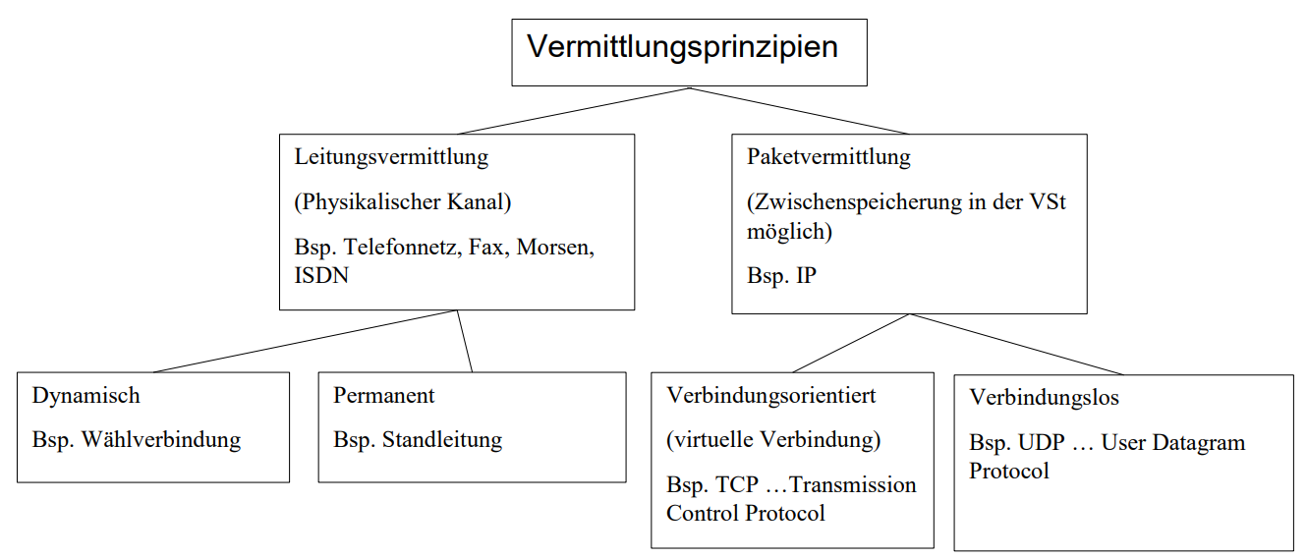

Slide 4
Arten der Vermittlung
Leitungsvermittlung:
Bei der kanalorientierten Vermittlung wird für die Dauer der Übertragung ein physikalischer Kanal zwischen Sender und Empfänger aufgebaut.
Paketvermittlung:
Bei der Speichervermittlung wird die Nachricht in den Vermittlungsstellen zwischengespeichert, bis der Weitertransport möglich ist.

Slide 5
Arten der Paketvermittlung
Eine verbindungsorientierte Kommunikation ist durch das Vorhandensein eines Kommunikationskanals gekennzeichnet. Es wird überprüft, ob die Datenpakete unbeschädigt und in der richtigen Reihenfolge beim Empfänger eintreffen.
Bei einer verbindungslosen Kommunikation existiert kein Kommunikationskanal zwischen Sender und Empfänger. Der Sender sendet seine Nachrichten ohne sicher zu sein, ob der Empfänger überhaupt existiert bzw. die Datenpakete ordnungsgemäß dort ankommen.

Slide 6
Arten der Paketvermittlung
Verbindungsorientierte Vermittlung | Verbindungslose Vermittlung
einmaliger Auf- und Abbau der Verbindung | Ermittlung des Weges durch das Netz für jedes Paket separat erforderlich
Ermittlung des Weges durch das Netz einmal pro Verbindung | Komplette (lange, netzweit eindeutige) Zieladresse im Paket
Gleicher Weg für alle Pakete, keine Überholungen | unterschiedliche Wege und Überholungen der Pakete möglich

Slide 7
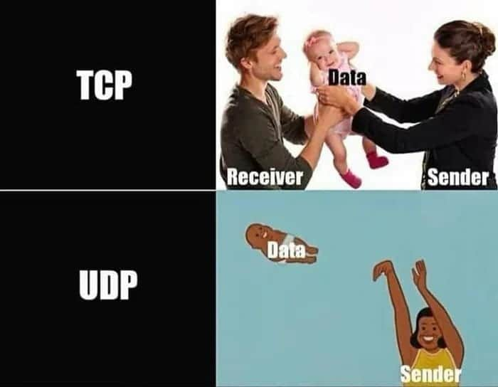
Transportprotokolle

Slide 8
Transport Control Protocol (TCP)
TCP unterstützt die Funktionen der Transportschicht und stellt vor der Datenübertragung eine gesicherte Verbindung zwischen den beteiligten Stationen her.

Slide 9
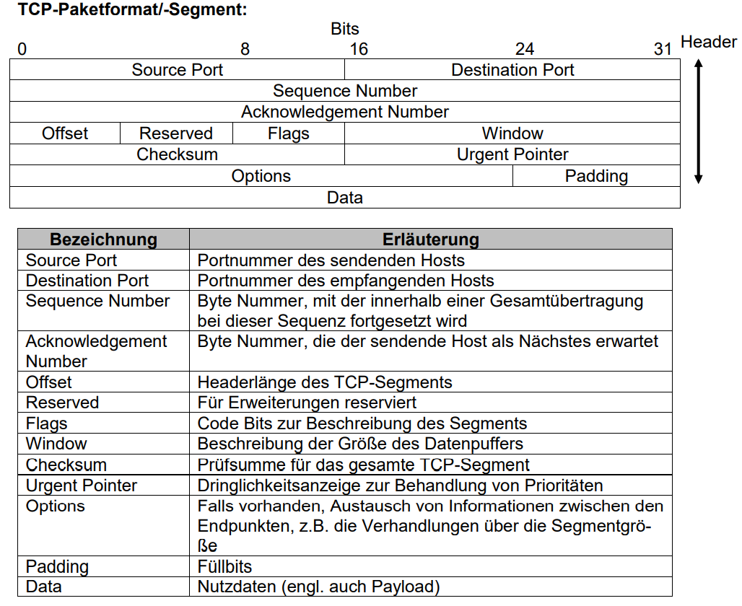
Transport Control Protocol (TCP)

Slide 10
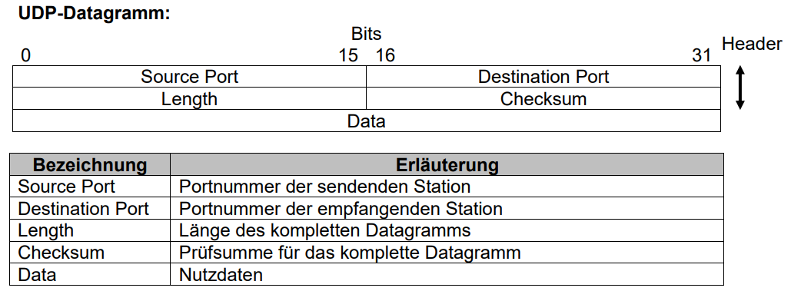
User Datagram Protocol (UDP)
Das User Datagram-Protokoll (UDP) unterstützt den verbindungslosen Datenaustausch zwischen Rechnern. Ein Datagramm ist ein Datenpaket, das sich durch einen geringen Protokoll-Header auszeichnet und im Wesentlichen die Empfangs- und die Absender-Portadresse sowie die Nutzdaten enthält.

Slide 11
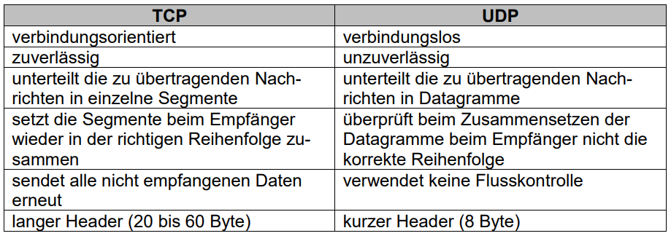
Merkmale TCP und UDP

